Slide 1
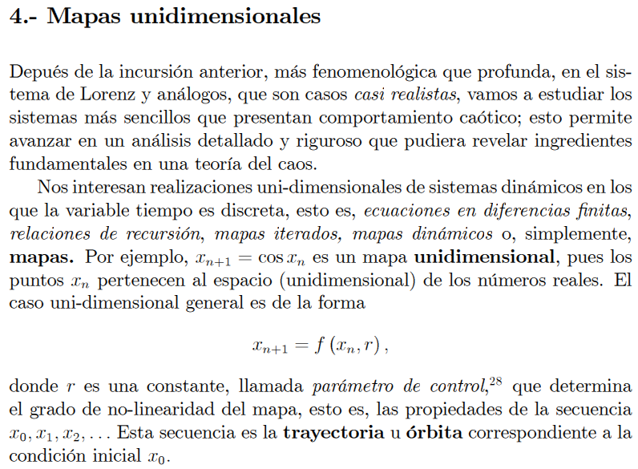
Mapas unidimensionales (un tratamiento más sistemático)

Slide 2
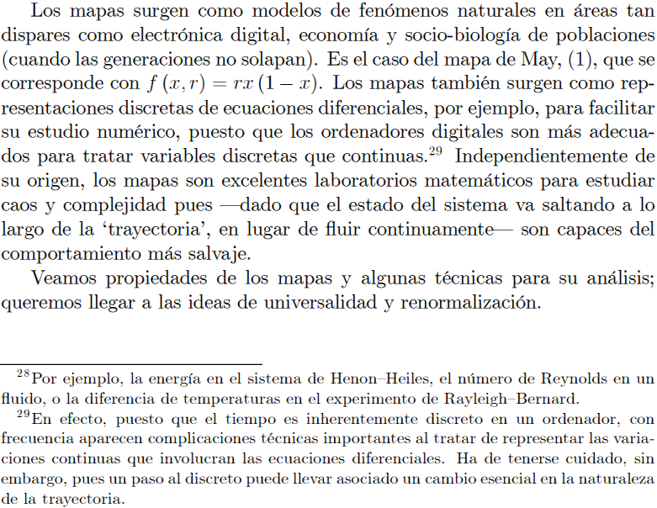

Slide 3
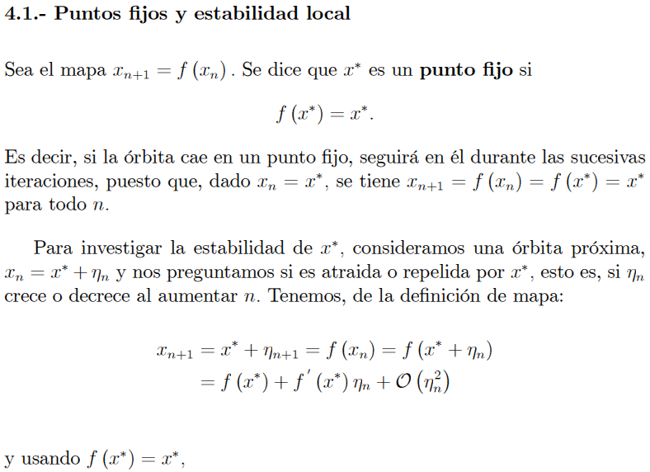
Puntos fijos y estabilidad local

Slide 4
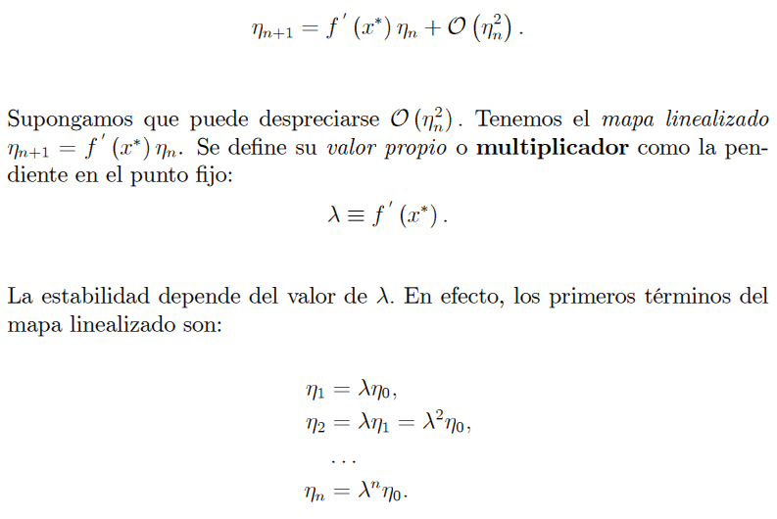

Slide 5
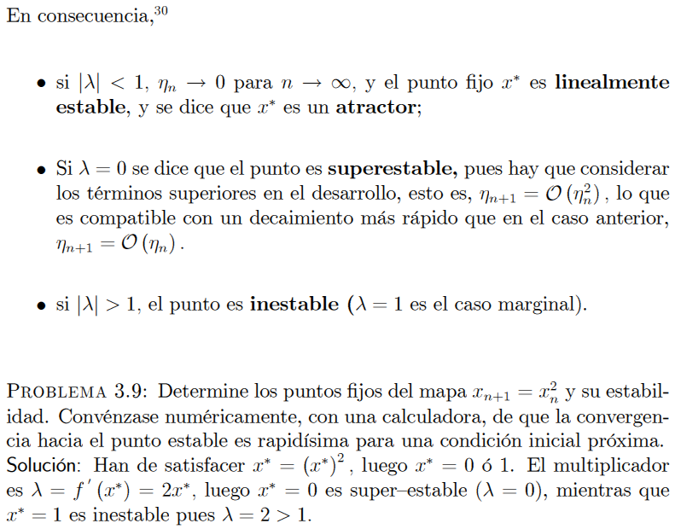
:

Slide 6
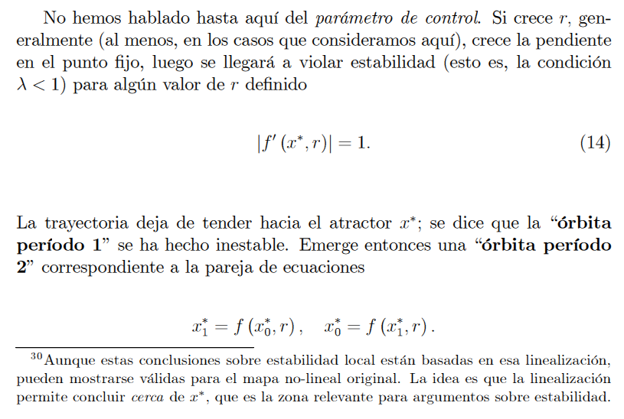

Slide 7
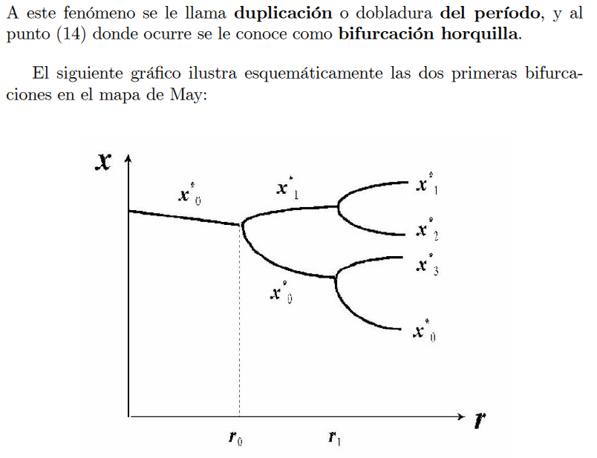
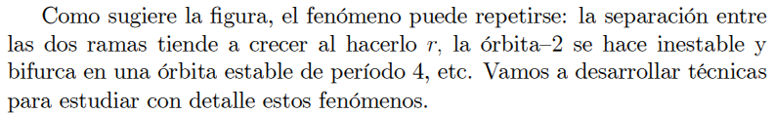

Slide 8
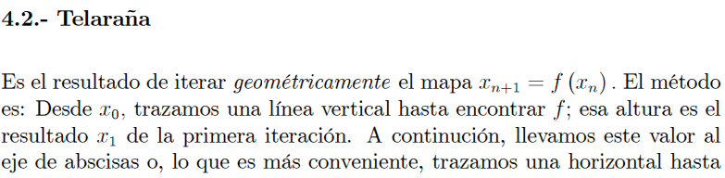
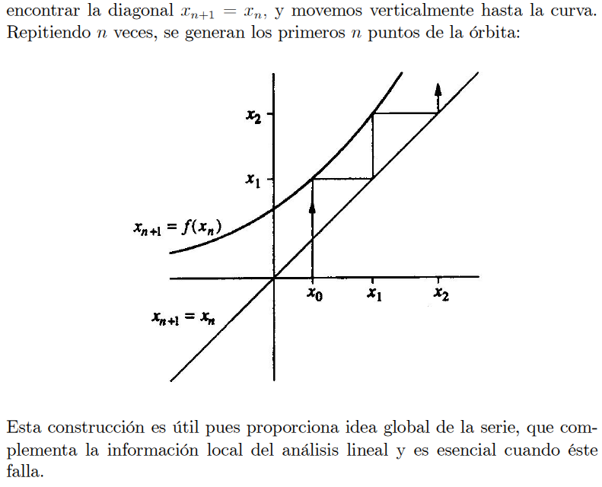
Telaraña

Slide 9
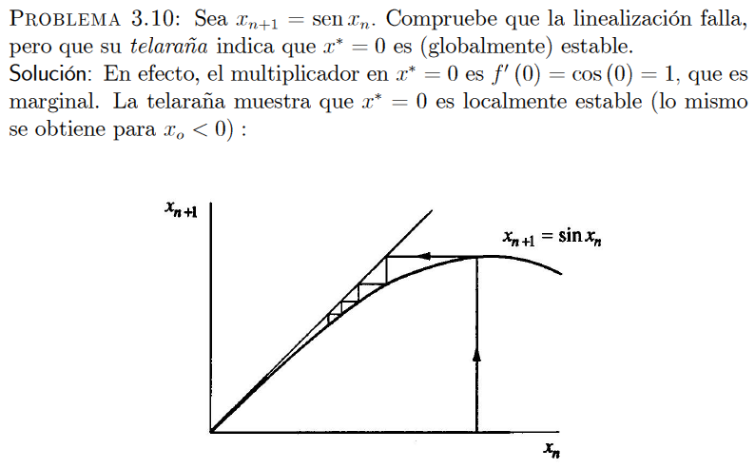
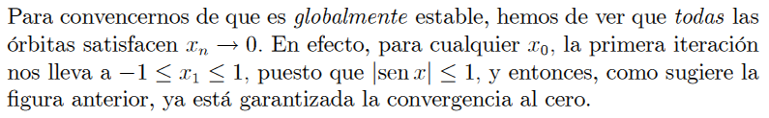
:

Slide 10
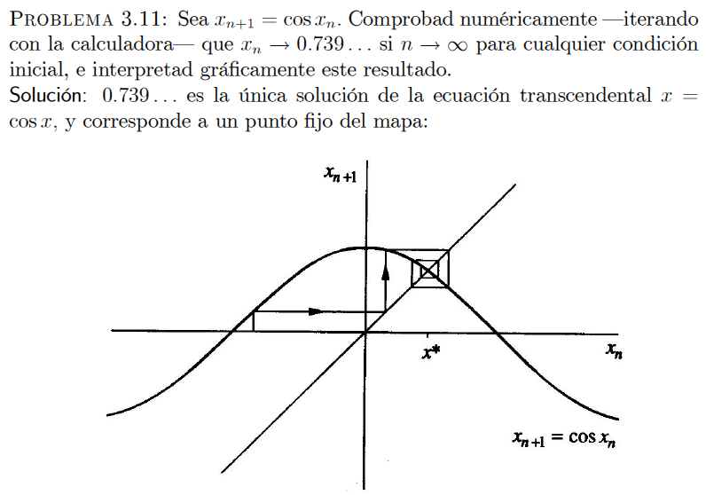
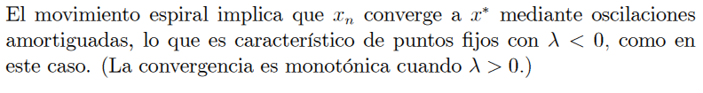
:

Slide 11
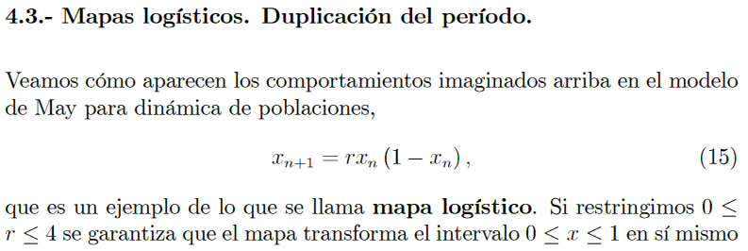
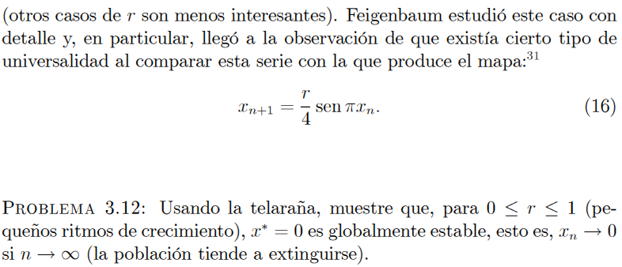
Mapas logísticos. Duplicación del período
:

Slide 12
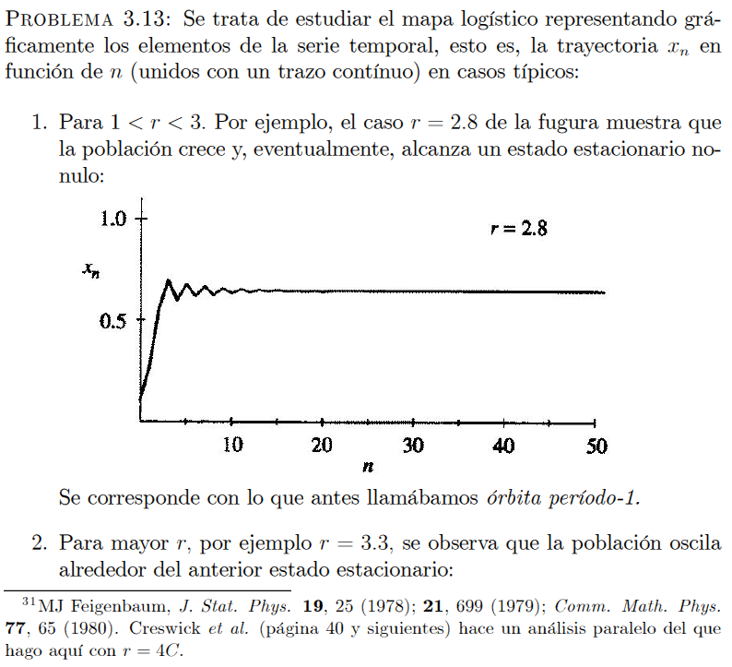
:

Slide 13
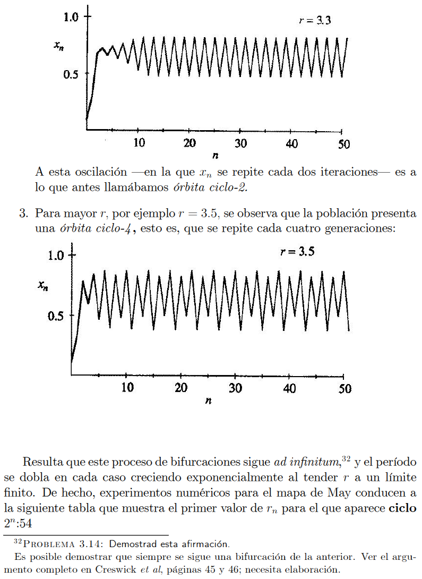

Slide 14
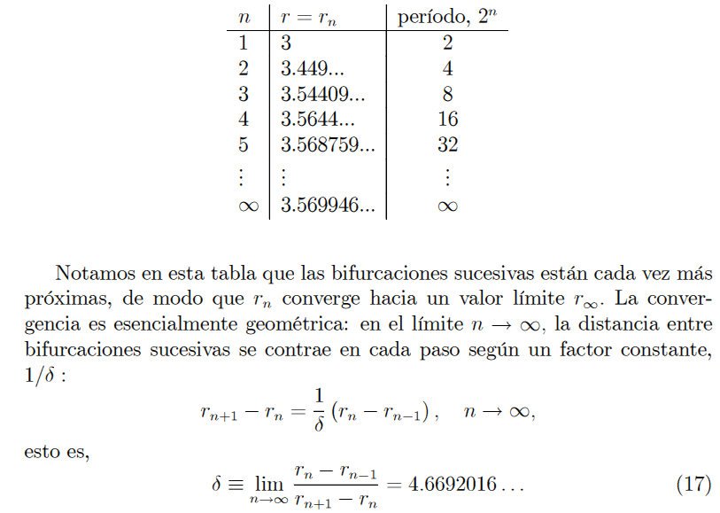

Slide 15
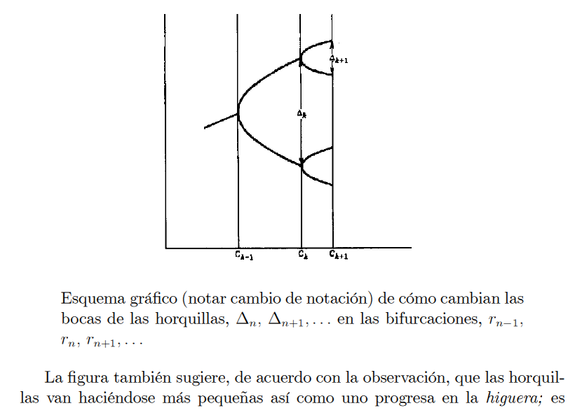
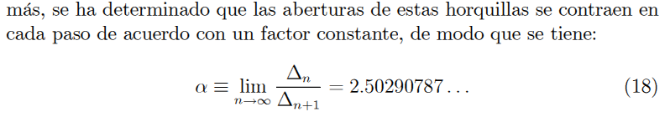

Slide 16
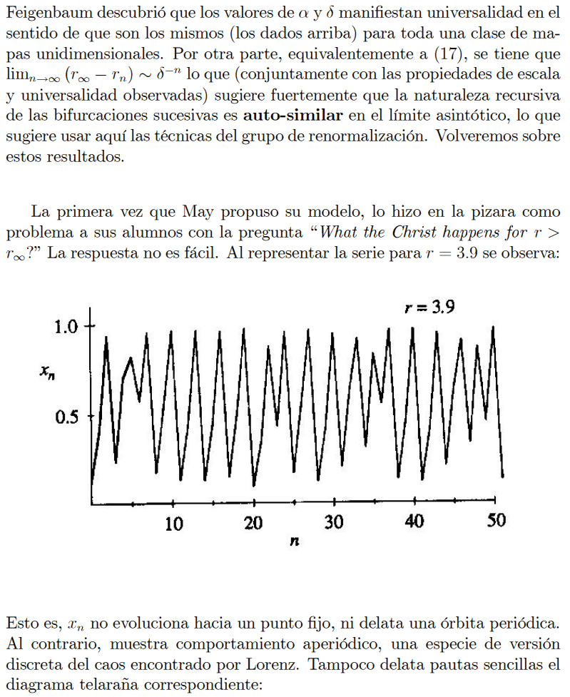

Slide 17
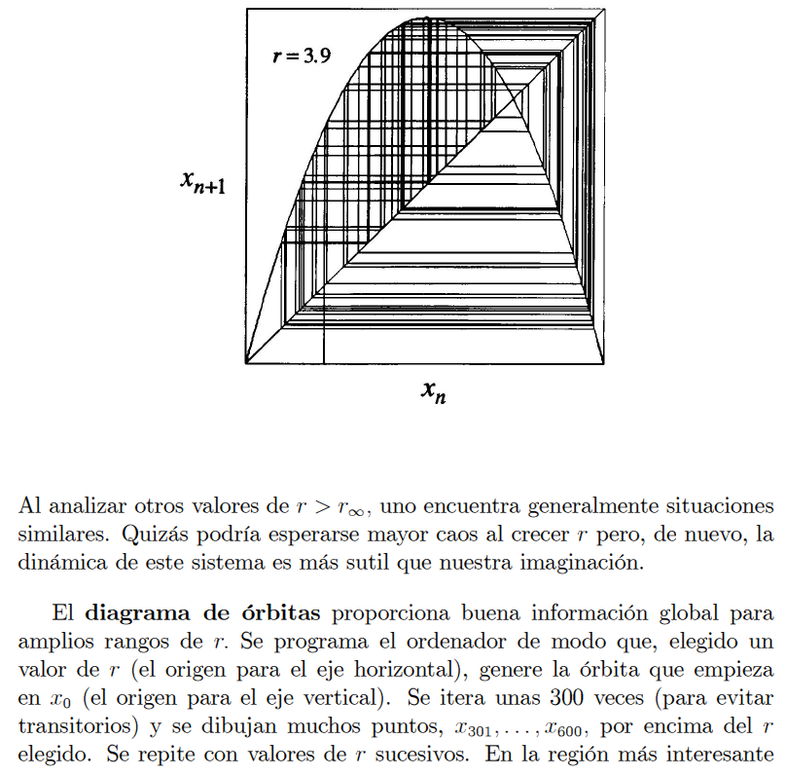

Slide 18
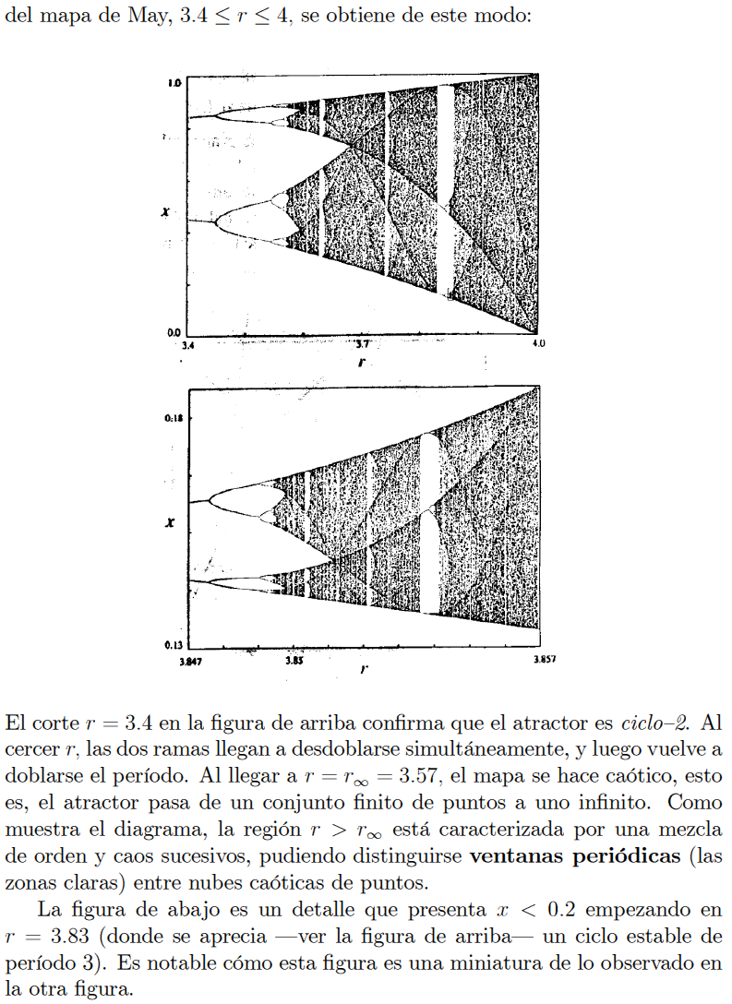

Slide 19
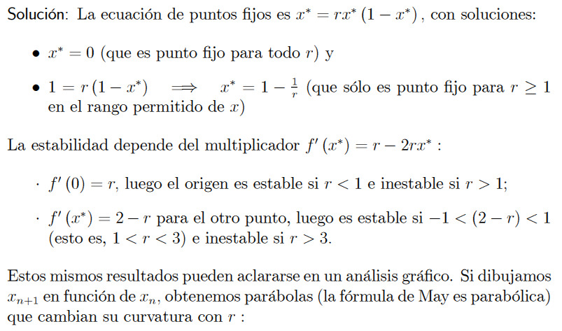
:

Slide 20
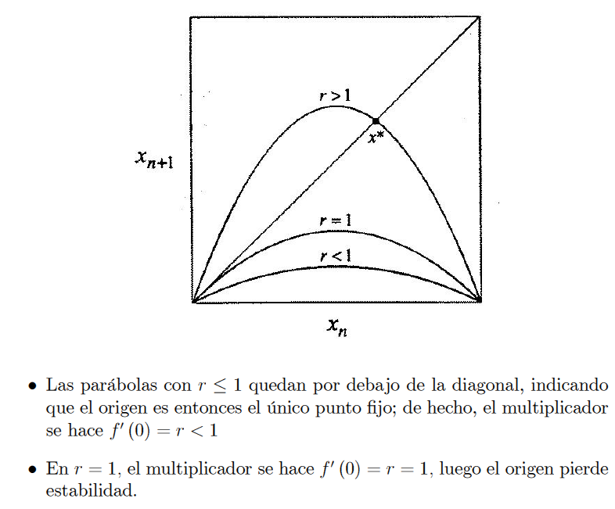

Slide 21
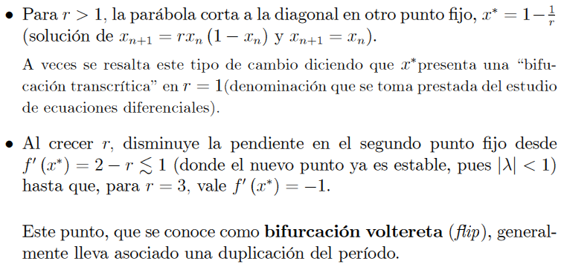

Slide 22
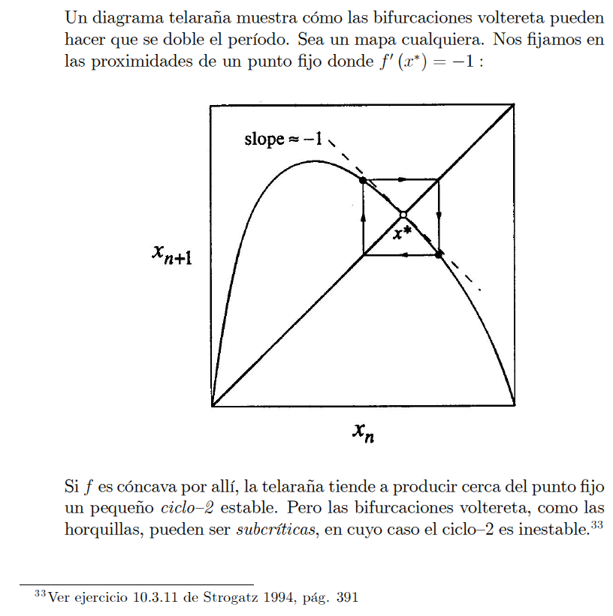

Slide 23
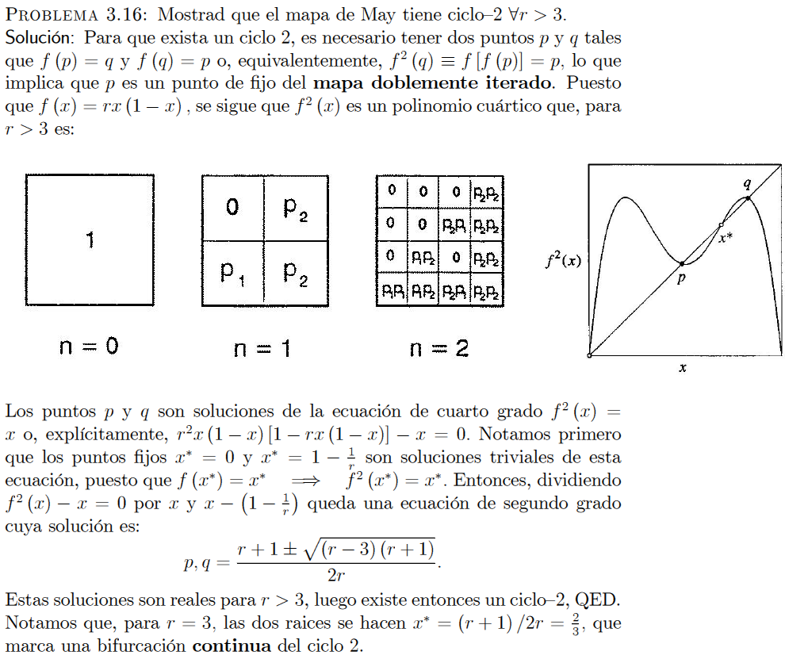
:

Slide 24
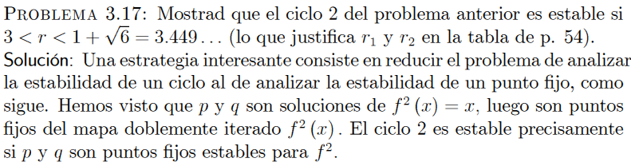
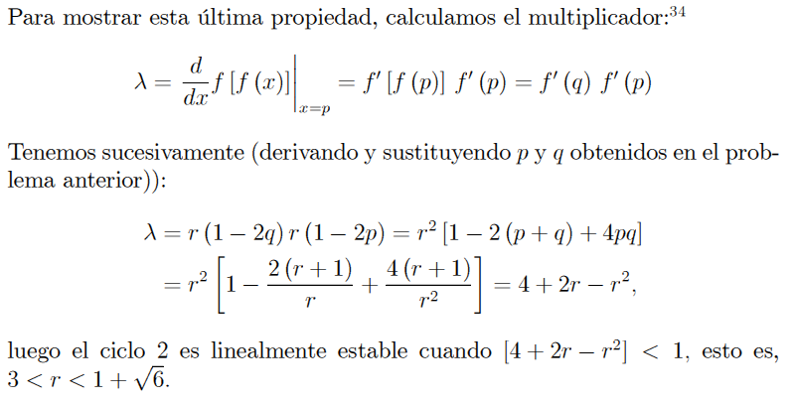
:

Slide 25
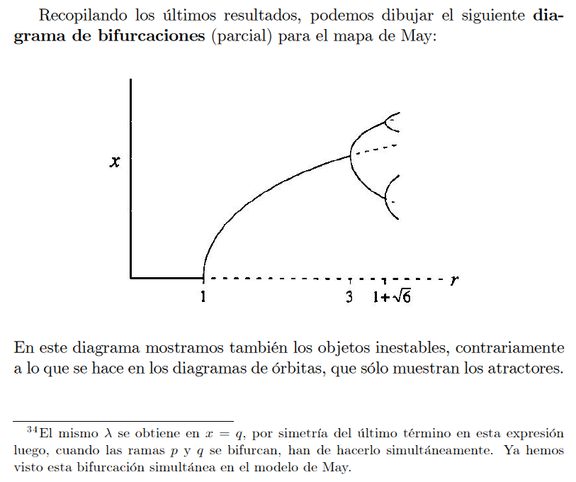

Slide 26
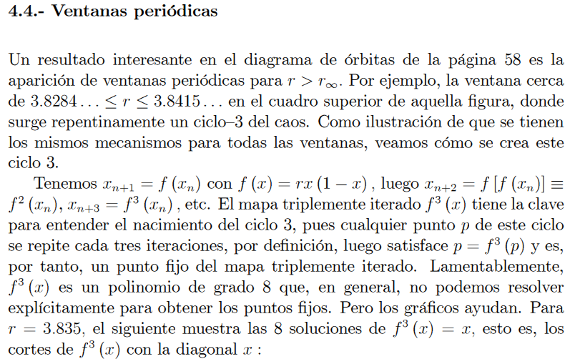
Ventanas periódicas

Slide 27
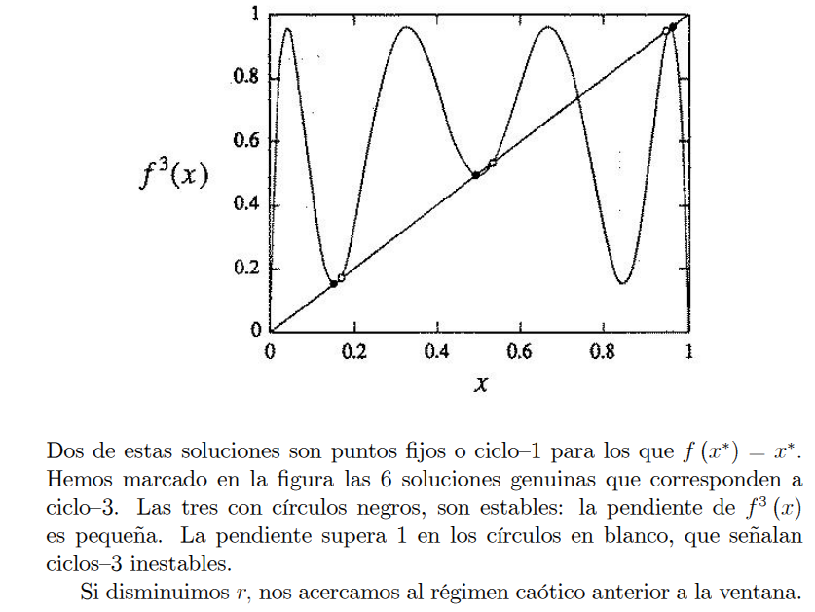

Slide 28
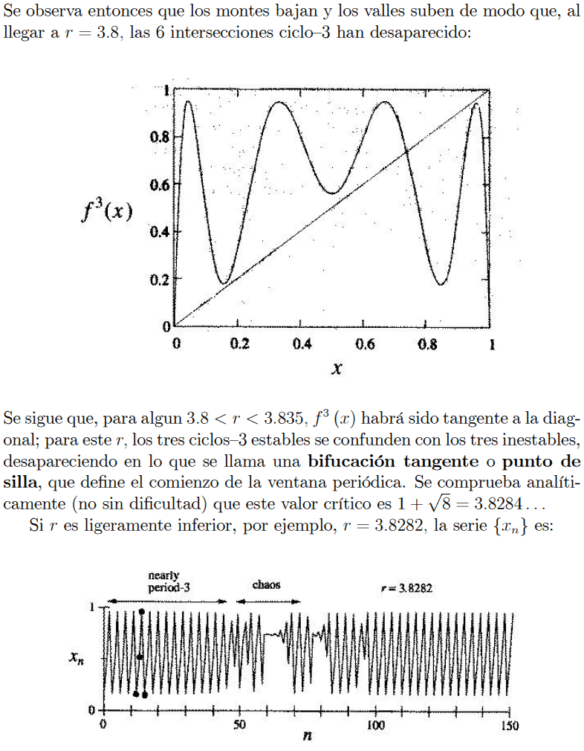

Slide 29
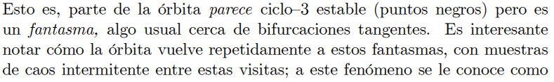
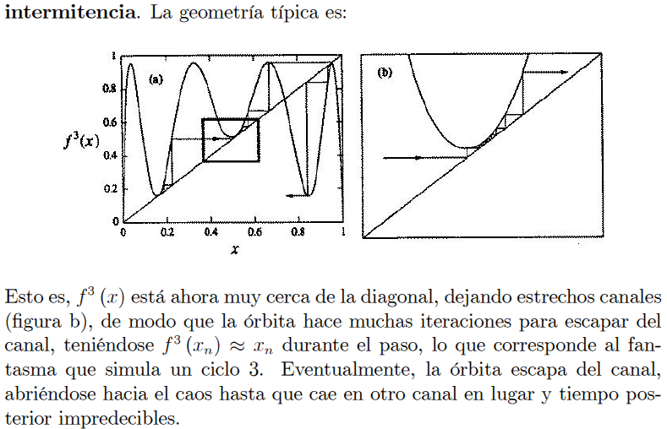

Slide 30
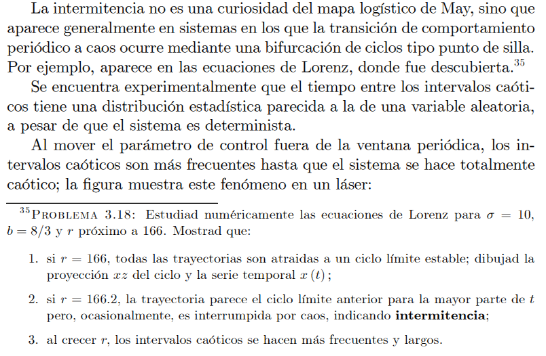
:

Slide 31
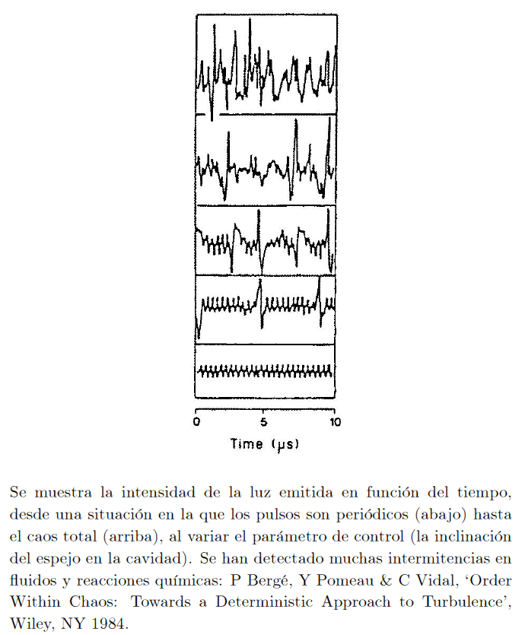

Slide 32
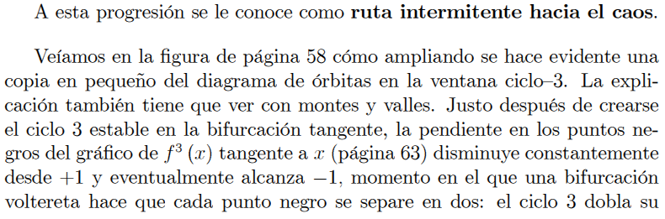
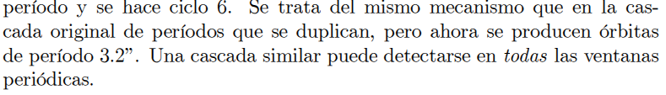

Slide 33
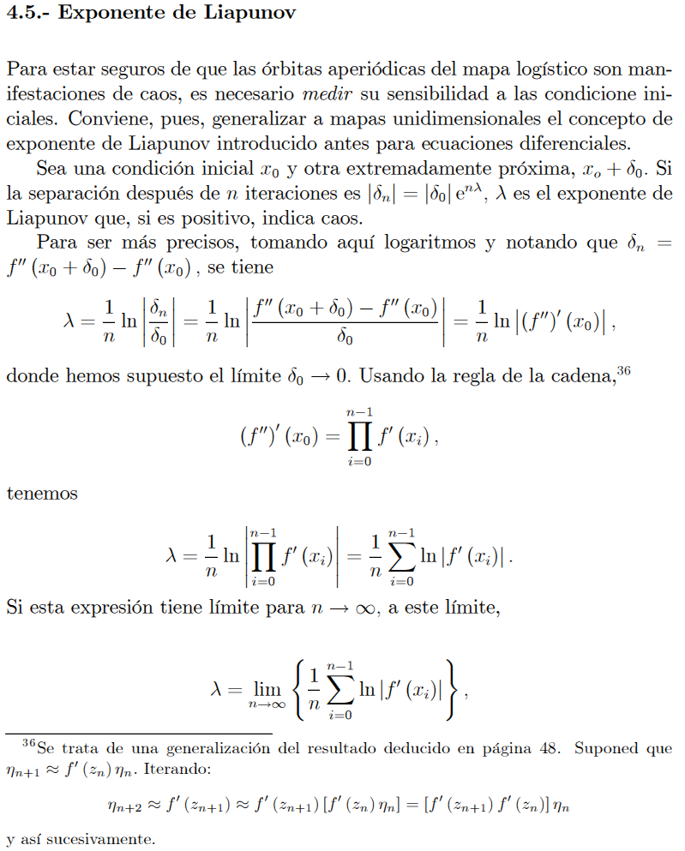
Exponentes de Liapunov

Slide 34
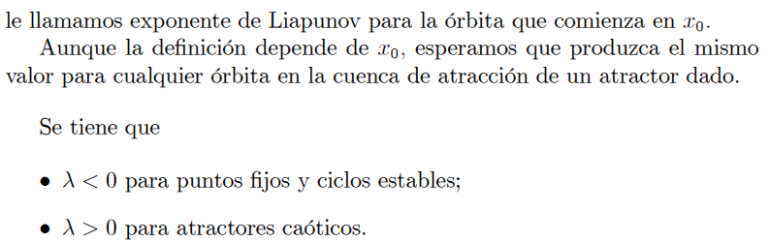

Slide 35
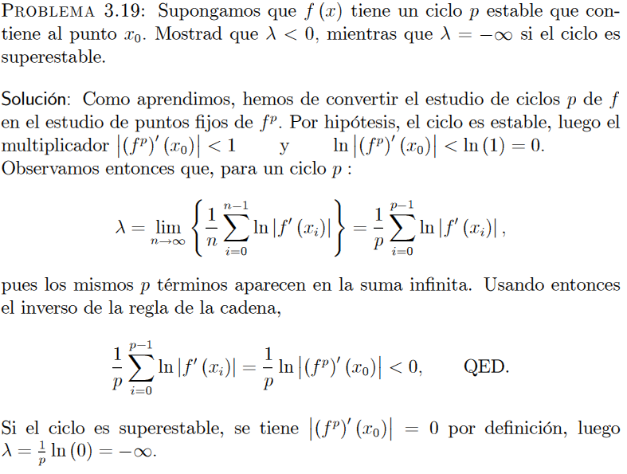
:

Slide 36

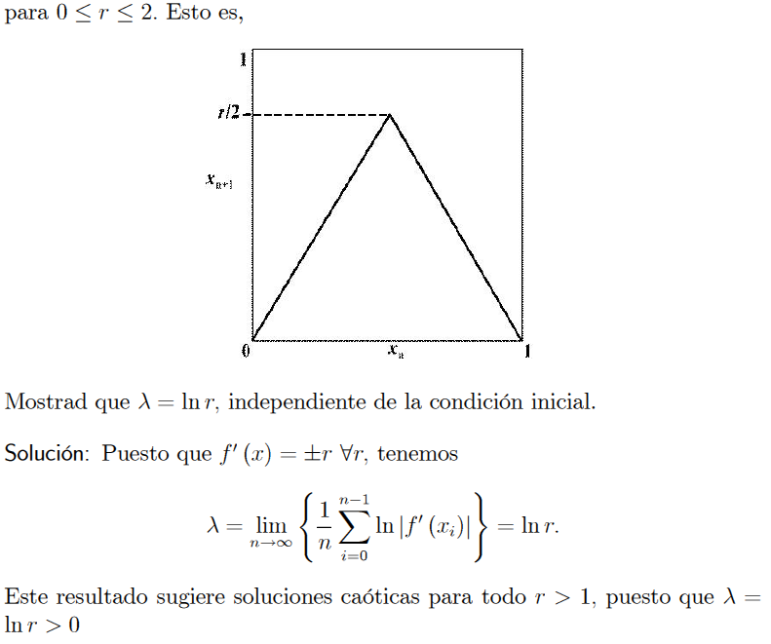
:

Slide 37
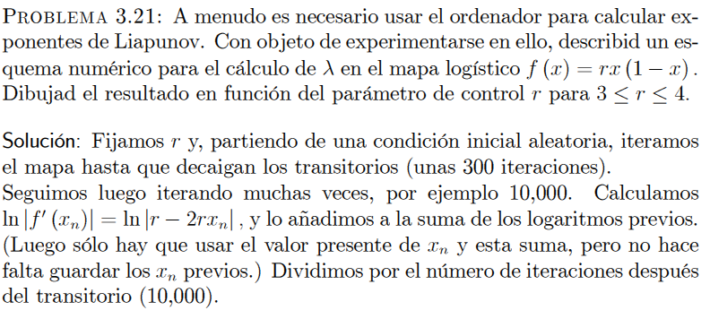
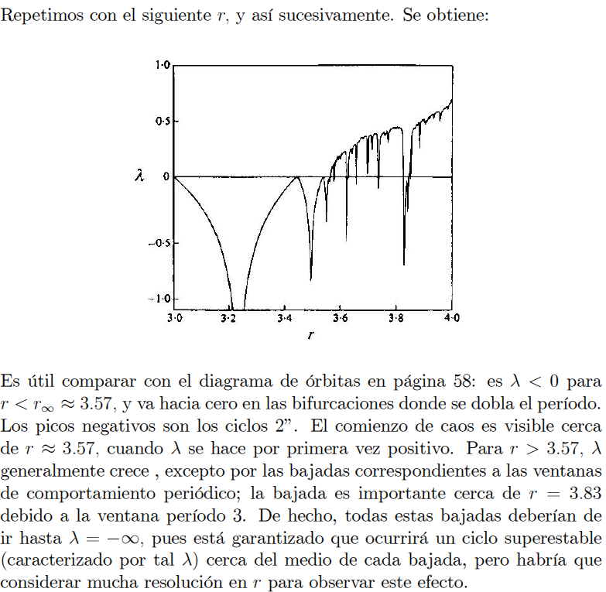
:

Slide 38
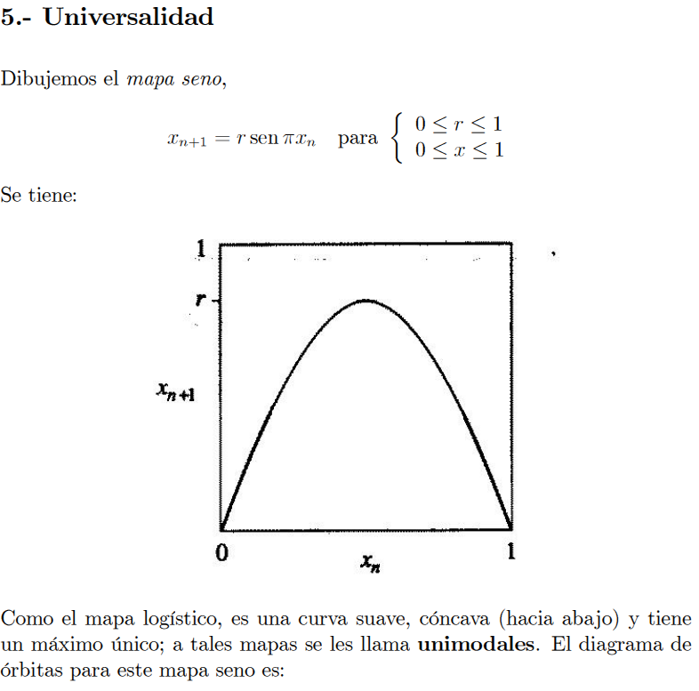
Universalidad

Slide 39
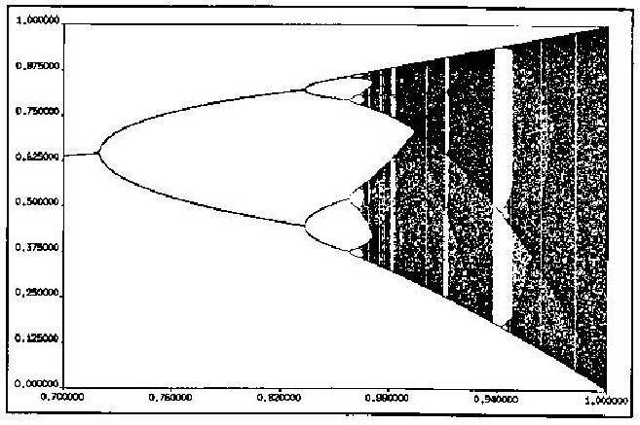
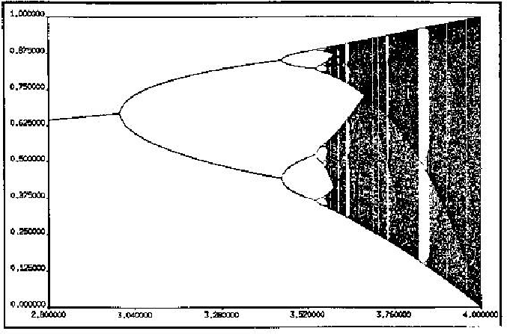

Para los mapas seno y logístico se tiene, respectivamente:

Slide 40


Slide 41


Slide 42



Slide 43


Slide 44


Slide 45



Slide 46



Slide 47


Slide 48

Renormalización

Slide 49


Slide 50


Slide 51



Slide 52


Slide 53


Slide 54

:

Slide 55


Slide 56


Slide 57



Slide 58


Slide 59



Slide 60


:

Slide 61



Slide 62


Slide 63


Caos cuántico
Material en fnl03caos.pdf y FNL03caos.tex, ambos
en jm/clases/FisNoLineal/FNL Old & Useful
However, recent news: Spin-orbit-coupled cold atomic gases are proposed as model system for observing the signatures of quantum chaos, J. Larson et al. Phys. Rev. A 87, 013624 (2013)
a, Real-space & b, momentum density distributions for a spin-orbit-coupled boson gas in chaotic regime. Such wave function distributions are calculated for a system that has thermalized after an initial perturbation brought it to an excited state.
High-density regions are “quantum scars,” signatures of chaos remnants of classic periodic orbits.

Slide 64
Utilidad del concepto de caos
Naturaleza indicios de caos, desde atmósfera hasta mercado de valores. ¿Q tipo de caos? Los casos sencillos estudiados, pauta para clasificar otros, ej.:
Juegos azar como lanzamiento de dados. Caos transitorio (como r=21). El dado parece loco pero siempre para en una de 6 caras estables. No es predecible pues depende de condición inicial, difícil. Resulta, pues, q no es necesario un atractor extraño para tener comportamiento aleatorio.
Pero hay sistemas naturales q parecen usar caos para cumplir de modo eficaz sus funciones, como cerebro y otros sists. biológicos.
Uso práctico: ej. cifrar mensajes: se transmite (quizá cifrando con clave) enmascarado con ruido caótico. Receptor conoce sist. de ecs. y paráms. (ver Strogatz 1994, pág. 335 para una realización experimental)
También útil saber de caos para (1) aprender a controlarlo: sin conocer toda la dinámica de antemano, puede elegirse y estabilizarse una muchas trayectorias, y se hace para controlar sists. mecánicos, químicos y electrónicos, láseres, y tejidos biológicos (Ott & Spano, Physics Today 48, 34, 1995; Lam p.125). (2) distinguirlo de ruido, ej. debido a errores de medida en una señal (Sigihara & May, Nature 344, 734, 1990; Lam p. 118).

Slide 65
Caos en la naturaleza
Trayectoria mapa logístico, irregular para r > r∞, pero es
determinista (ecuación determina x_{n+1} a partir de x_{n} ), y
reproducible (siempre misma serie para r y x₀ dados)
Fenómenos naturales?
(transmisión eléctrica por resistencia, osciladores mecánicos, goteo grifo, turbulencia, emisiones luz desde quásar, reacciones químicas, poblaciones insectos,…)
series temporales irregulares parecidas, pero no son deterministas ni reproducibles ni fácil determinar sensibilidad a condición inicial
¿Cómo saber si es caos?
Estudiando forma de datos y sus propiedades estadísticas
Sea serie x_{n} cuya naturaleza desconocemos.
Hipótesis de trabajo: existe trayectoria bien definida en Γ y un mapa que la genera
Tarea: descubrir propiedades, ej. hipotético atractor por donde mueve trayectoria

Slide 66

Caos en la naturaleza
Ej., representamos x_{n+m} en función de x_{n} y variamos m:
Vemos:
  2ª serie (ECG individuo sano), a pesar aparente periodicidad, podría ser caótica (atractor no-trivial moderadamente regular)
  sólo aparece una figura desordenada para la primera serie que es el ECG en presencia de fibrilación auricular (el caos es bueno!)
Este método suele dar buenos resultados.
Series médicas (anomalía y normal) y (abajo) sus posibles atractores dibujando x_{n+m} versus x_{n} para todo valor disponible de la variable temporal n . Variando m (cambio escala de observación) conseguimos figura regular (izqda.; cierto orden subyacente oscurecido por ruido) si m= 4 para la normal, pero la anómala produce desorden, dcha.
ECG tipo sano

Slide 67

Caos en la naturaleza
¿Por qué hay caos en la naturaleza?
  Quizás sea estrategia sistemas naturales para conseguir un funcionamiento más eficaz
  si espasmos y otras anomalías = rotura "irregularidad" caótica, falta d regularidad podría necesitarse para mantener operación normal
Hoy, problemas salud parecen asociados con transiciones desde situación caótica (q involucra determinismo encubierto) a mayor aleatoriedad
  observaciones no concluyentes (ej. difícil separar señal principal de otras superpuestas) pero crecientes indicios de que salud no es punto fijo estable, sino resultado de competición entre dinámicas complejas, quizás un punto crítico.
Eelectrocardiogramas en individuo sano (arriba) y en presencia de fibrilación ventricular (cuadro inferior).
  Enfermedades y otras agresiones
  quizás asociadas con disminución complejidad dominante.
    De ser así, en lugar de paliar carencias (oxígeno, nutrientes, insulina,…) mediante suministros regulares en magnitud y tiempo, habría que estimular irregular juego entre distintas tendencias
Notes:
El concepto de caos es hoy inseparable del desarrollo científico en todos los campos del conocimiento. También es notable que es susceptible de aplicaciones prácticas. Citamos como ejemplo su uso en criptografía para enmascarar mensajes secretos. La estrategia consiste en transmitir el mensaje, quizás cifrado convencionalmente con alguna clave, enmascarado mediante oscilaciones caóticas. Parecerá simple ruido, salvo para el receptor que conozca el mapa que lo ha enmascarado ---y los valores usados para los parámetros involucrados--- y sepa cómo sincronizarlo con el emisor. El proceso puede hacerse en la práctica con un ordenador o con un circuito electrónico que reproduzca el comportamiento de la ecuación caótica.*

Slide 68


Caos en la naturaleza
Response to odor
stimuli of certain
neurons in the locust
antennal lobe.
  encoding odors:
  “animal brain is
  exploring a
  sequence of states …
  [thus] generating a
  specific pattern of
  activity that
  represents one
  specific odor”
Experiment by Mazor & Laurent, Neuron 48, 661 (2005):
http://ergodic.ugr.es/jmarro/ jmarro@ugr.es

Slide 69



Caos en la naturaleza
Experiment: Model:
Firing rate with time in cultured neural nets; Wagenaar et al. (2006)
“instability inherent to chaotic motions facilitates system ability to move to any pattern at any time… as in state of attention”
Marro, Torres, et al., J. Stat. Mech. P02017 (2008); Neural Nets. 21, 1272 (2008); Physical Review E 82, 041105 (2010)
http://ergodic.ugr.es/jmarro/ jmarro@ugr.es

Slide 70





Chaotic switching in phase space among attractors
⇨ simulates states of attention in
the brain, and illustrates possible
role of chaos in complex systems

Slide 71

Phase diagram for N = 1600, P = 5 and low T (=0.1)
Equilibrium
Ph₁ : memory phase
Ph₂ : mixture phase
Ph₃ : disordered phase
Nonequilibrium
Ph₄ : irregular roaming
Ph₅ : irregular roaming randomly interrupted by oscillations
Ph₆ : pure pattern–antipattern oscillations

Slide 72

Critical behavior as irregular dynamics is approached
(i.e., memory phase Ph₁ → Irregular roaming Ph₄ or Ph₅; at low T )
Distribution of times of permanence around a value of the local field h (∆h = 0.1)
N increases
Ph₁
ρ = 0.325 ≈ ρ_{C}
φ = −0.8
T = 0.01
supercriticals
critical
Qualitatively similar behavior observed experimentally during brain activity, e.g.,
  Eguiluz et al., Phys. Rev. Lett. 94, 018102 (2005)
  Freemen et al., Clin. Neurophysiol. 117, 1228 (2006)
  Magnasco et al., Phys, Rev. Lett. 102, 258102 (2009)
  Petermann et al., PNAS 106, 15921 (2009)
  …and other case at the end of this talk
large N (and P) (e.g., N=6400, P=40) ⇨ criticality ~∆τ ^{−α}, α ≈ 1−2
(same from Fourier spectra: non-Gaussian 1/f noise as Ph₁ → Ph₄)

Slide 73
Ejercicios, referencias interesantes y comentarios en la web de la asignatura: )
www.textoscientificos.com: uso de mapa caótico en criptografía.
Sobre relación entre caos y salud:
Francis X. Witkowski, K.M. Kavanagh, P.A. Penkoske y R Plonsey, “Evidence for determinism in ventricular fibrillation“, Physical Review Letters 75, 1230 (1995);
Vincenzo Barbaro y otros, en “Deterministic patterns and coupling of bipolar recordings from the right atrium”, publicado en Ann. Ist. Super. Sanità 37, 371 (2001);
Timo H Mäkikallio y otros, en “Differences in the activation patterns between sustained and self-terminating episodes of human ventricular fibrillation”, Annals of Medicine 34, 130 (2002);
Timothy G. Buchman en “Nonlinear dynamics, complex systems, and the pathobiology of critical illness”, publicado en Current Opinion in Critical Care 10, 378 (2004); y
Michael W. Deem, en “Mathematical adventures in biology”, publicado en Physics Today, Enero 2007, página 42.

Slide 74
Ejercicios, referencias interesantes y comentarios en la web de la asignatura: )
Es relevante una discusión de Alain Karma y Robert F. Gilmour Jr., en “Nonlinear dynamics of heart rhythm disorders”, Physics Today, Marzo 2007, página 51, sobre señales de caos en electrocardiogramas.
Historia del electrocardiograma: www.ecglibrary.com, y muchos ejemplos y explicaciones aquí y referencia a un libro sobre el asunto aquí.
Recomendamos “Synchronization and rhythmic processes in physiology”, por Leon Glass, Nature 410, 277 (2001).
A veces se habla (véase, por ejemplo, el comentario Controlling Cardiac Chaos - Physics News Update 840) de esfuerzos por evitar el comportamiento caótico en los ritmos cardíacos, que actualmente se consideran importantes para un comportamiento saludable. Sin embargo, se trata del uso coloquial, no técnico, del término “caos” en un contexto científico.

Slide 75
Ruido
Caos puede verse como un “ruido”
lenguaje ordinario: todo sonido inarticulado y confuso y, por extensión, toda serie x_{n} sin estructura ni orden alguno
(luego es desagradable y no transmite información; hay que eliminarlo)
pero…
ciencia: concepto aparece con el amplificador, chisporroteo audible por altavoces, consecuencia del movimiento térmico, desordenado, de electrones por conductores y válvulas
Johnson (1887-1970): parte de esta señal es estructurada.
Hoy: muchas señales con rápidos vaivenes irregulares son ruidos aparentes, pues transmiten información relevante, aunque a veces sea incomprensible.

Slide 76

Ruidos
Importante propiedad del ruido: su espectro
óptica: abanico de colores al descomponer luz blanca con prisma
gráfico al dibujar intensidad de una luz en función de las frecuencias que contiene
luego se aplicó al sonido y a otras ondas y, finalmente,
cualquier serie que represente señal susceptible de ser descompuesta en partes (asociadas con distintas frecuencias), como en:
Espectro de la corriente eléctrica (EE UU), mostrando máximo a 60 Hz y componentes para otras muchas frecuencias.
Eje vertical es intensidad en unidades arbitrarias; eje horizontal es ω en Hz

Slide 77
Ruidos…
Importante propiedad del ruido: su espectro
dada x_{n} (q ha llegado a estacionaria), espectro Φ(ω) se obtiene separando x_{n} en sus componentes, cada uno correspondiente a un "color" o frecuencia ω.
(Esto se hace transformando Fourier)
Los ruidos suelen clasificarse atendiendo a la forma del espectro Φ(ω).
Es lógico pues éste revela cómo se distribuye estadísticamente la potencia de la señal entre sus componentes.
  Hoy sofisticados espectrómetros para medir con precisión los componentes de cualquier señal (generalmente en unas cuantas frecuencia)
Se ha visto así que algunas de las señales más importantes muestran Φ(ω) proporcionales a una potencia inversa de la frecuencia:
Φ(ω) ∼ 1/ω^{β}
donde β ≥ 0 es un número que caracteriza cada tipo de señal que puede estar relacionado, β = 5 - 2D, con la dimensión fractal

Slide 78
Ruidos de colores
Φ(ω) ∼ 1/ω^{β}
Ruido blanco: en analogía con la luz blanca (misma proporción de todas las frecuencias visibles), es una señal con la misma intensidad en cualquier frecuencia o banda de frecuencias, luego su espectro es plano, esto es, β ≃ 0.
  Pero una propiedad más importante del ruido blanco es la ausencia total de correlaciones, de modo que cada componente es independiente de los otros, lo que implica total aleatoriedad.
  De hecho, una serie de números aleatorios con cualquier distribución, uniforme o no, es realización de ruido blanco.
  Si la señal es audible, el ruido blanco se sobrepone con facilidad a otros sonidos ambientales, por lo que se usa a veces en sirenas de emergencia.

Slide 79

Ruidos de colores
Φ(ω) ∼ 1/ω^{β}
Series x_{n} típicas generadas para
β = 0
β = 1
β = 2
Ruidos blanco, correlacionado y fractal: http://ibiblio.org/e-notes/Perc/noise.htm

Slide 80
Ruidos de colores
Φ(ω) ∼ 1/ω^{β}
Ruido de color: si la distribución de frecuencias no es uniforme
Ruido negro: β > 2
Ruido rosa ó 1/f: β ≃ 1 (frecuente en la naturaleza)
Ruido rojo o browniano: β =2 (también muy frecuente)
La situación es algo más complicada, pues ruidos con mismo espectro pueden ser procesos estocásticos distintos; diferencias en propiedades estadísticas de las series, ej., funciones correlación alto orden.
¿Ruido caótico?: ha de tener atractor “extraño” en Γ
Determinar atractor requiere estudio estadístico; ej., difícil distinguir entre simple aleatoriedad y caos si dimensión atractor > 3, que es frecuente.
Es por ello que resulta útil imaginar el “caos natural” (ee, cualquier serie irregular estructurada que no se siga de ec. determinista) como una señal ruidosa caracterizada por su distribución y correlaciones. Uno se guía entonces por la fenomenología que producen las ecuaciones matemáticas

Slide 81
Ejercicios, referencias interesantes y comentarios en la web de la asignatura: )
Programa para determinar la existencia de determinismo en series aleatorias, en sprott.physics.wisc.edu.
Los ruidos de colores se describen (y pueden oírse) en en.wikipedia.org.
Generación de ruido con el método Monte Carlo, en www.people.nnov.ru.
Ejemplo concepto de ruido en el estudio del cambio climático, y de la prevención con que deben de tomarse las predicciones basadas en los análisis estadísticos en este campo, en
“Black noise and population persistence”, por Kim M. Cuddington y Peter Yodzis, publicado en Proceedings of the Royal Society of London B 266, 969 (1999) y
“The physics of climate modeling”, por Gavin A. Schmidt, en Physics Today, página 72, enero 2007.

